Slide 1
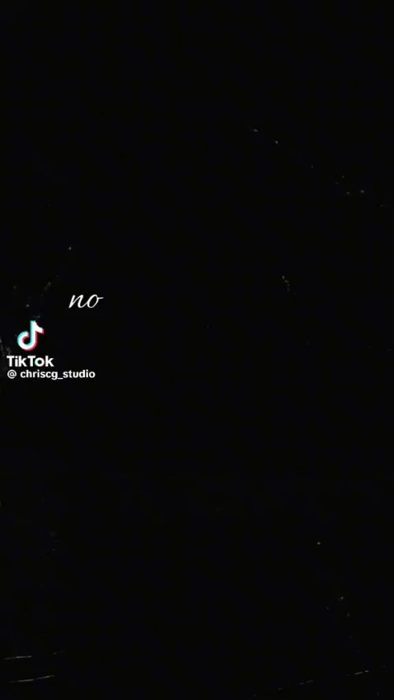
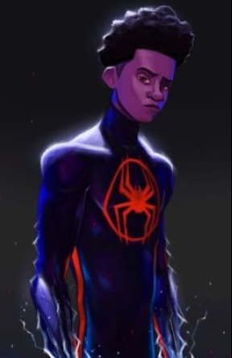

Superar la Procrastinación
"La fe en Jesucristo conduce a la acción."
¿Alguna vez te pasó como Miles Morales — sabías exactamente lo que tenías que hacer… pero simplemente no empezabas?

Slide 2
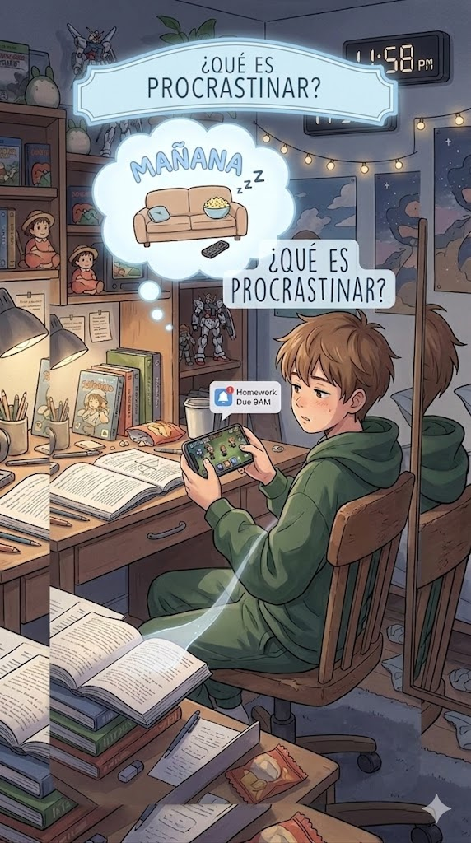
¿Qué es procrastinar?
Postergar algo importante porque otra cosa te da alivio más rápido.
"Después lo hago."
"Primero un video."
El clásico de todos los tiempos.
Solo uno… y ya son las 2am.
"Cuando tenga ganas."
Spoiler: las ganas no llegan solas.
Es como cuando Goku tenía que estudiar para el examen de manejo… y encontraba cualquier excusa para evitarlo.

Slide 3
¿Por qué procrastinamos?
No es vagancia. La mayoría de las veces hay algo más profundo detrás.
Miedo a fallar
Sentirse abrumado
Como Deku antes de entrenar — el miedo paraliza más que el cansancio.
Cuando la tarea parece tan grande que ni sabés por dónde empezar.
Perfeccionismo
Distracciones
Esperar el momento perfecto que nunca llega.
El móvil, las redes, las notificaciones… siempre hay algo más.

Slide 4

ÉXODO 16
El maná: las oportunidades también se derriten
Lo que pasaba cada mañana
La aplicación para hoy
El maná debía recogerse cada mañana, sin excusas. Si lo dejaban para después… se derretía o se pudría. No había segunda oportunidad.
"Las oportunidades también se derriten cuando las dejás para después."
Como cuando dejás un trabajo para el domingo a la noche… y se derrite tu paz mental con él.

Slide 5
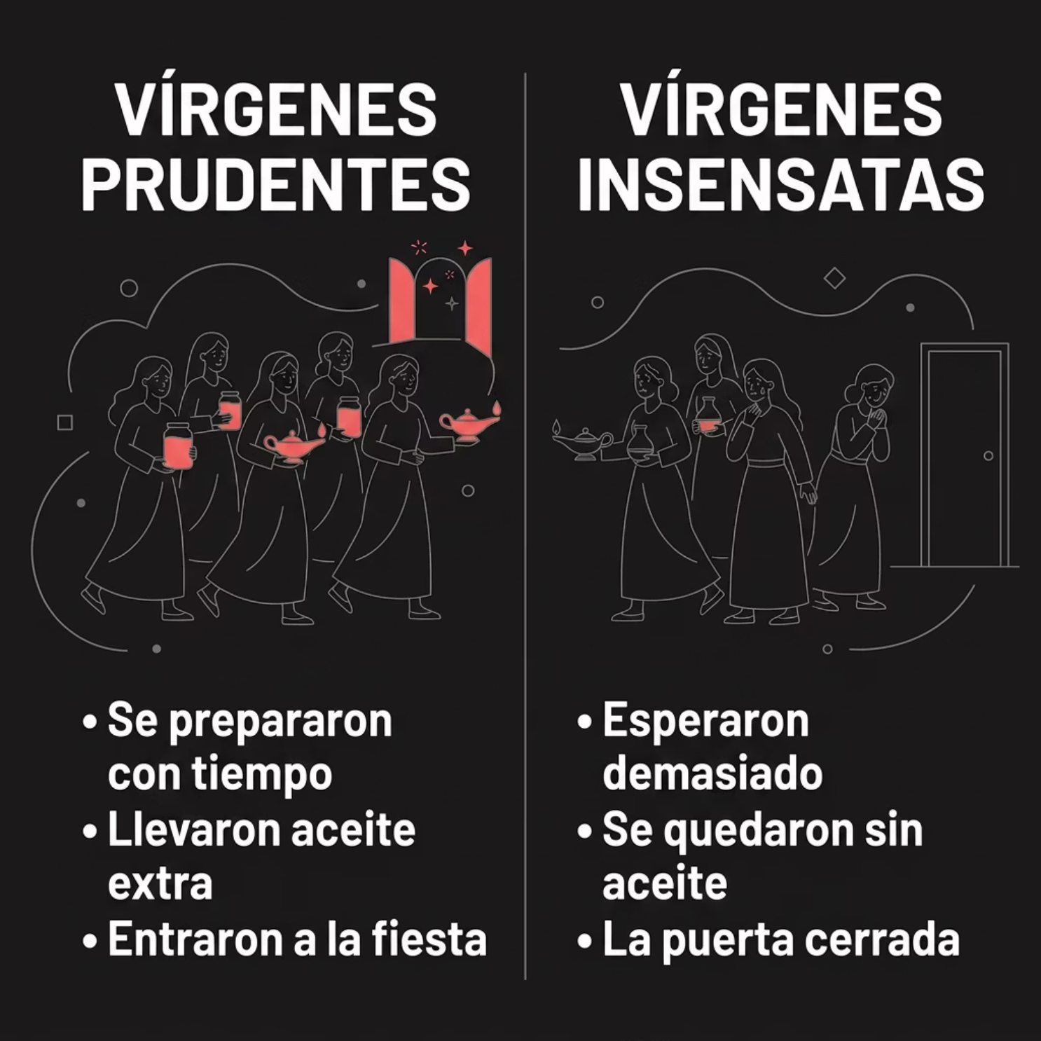


Las diez vírgenes
MATEO 25:1–13
El principio eterno
"La preparación tardía no compensa la falta de acción temprana."
Es como llegar al examen sin haber estudiado: no importa cuánto corras al final, el tiempo ya pasó.

Slide 6
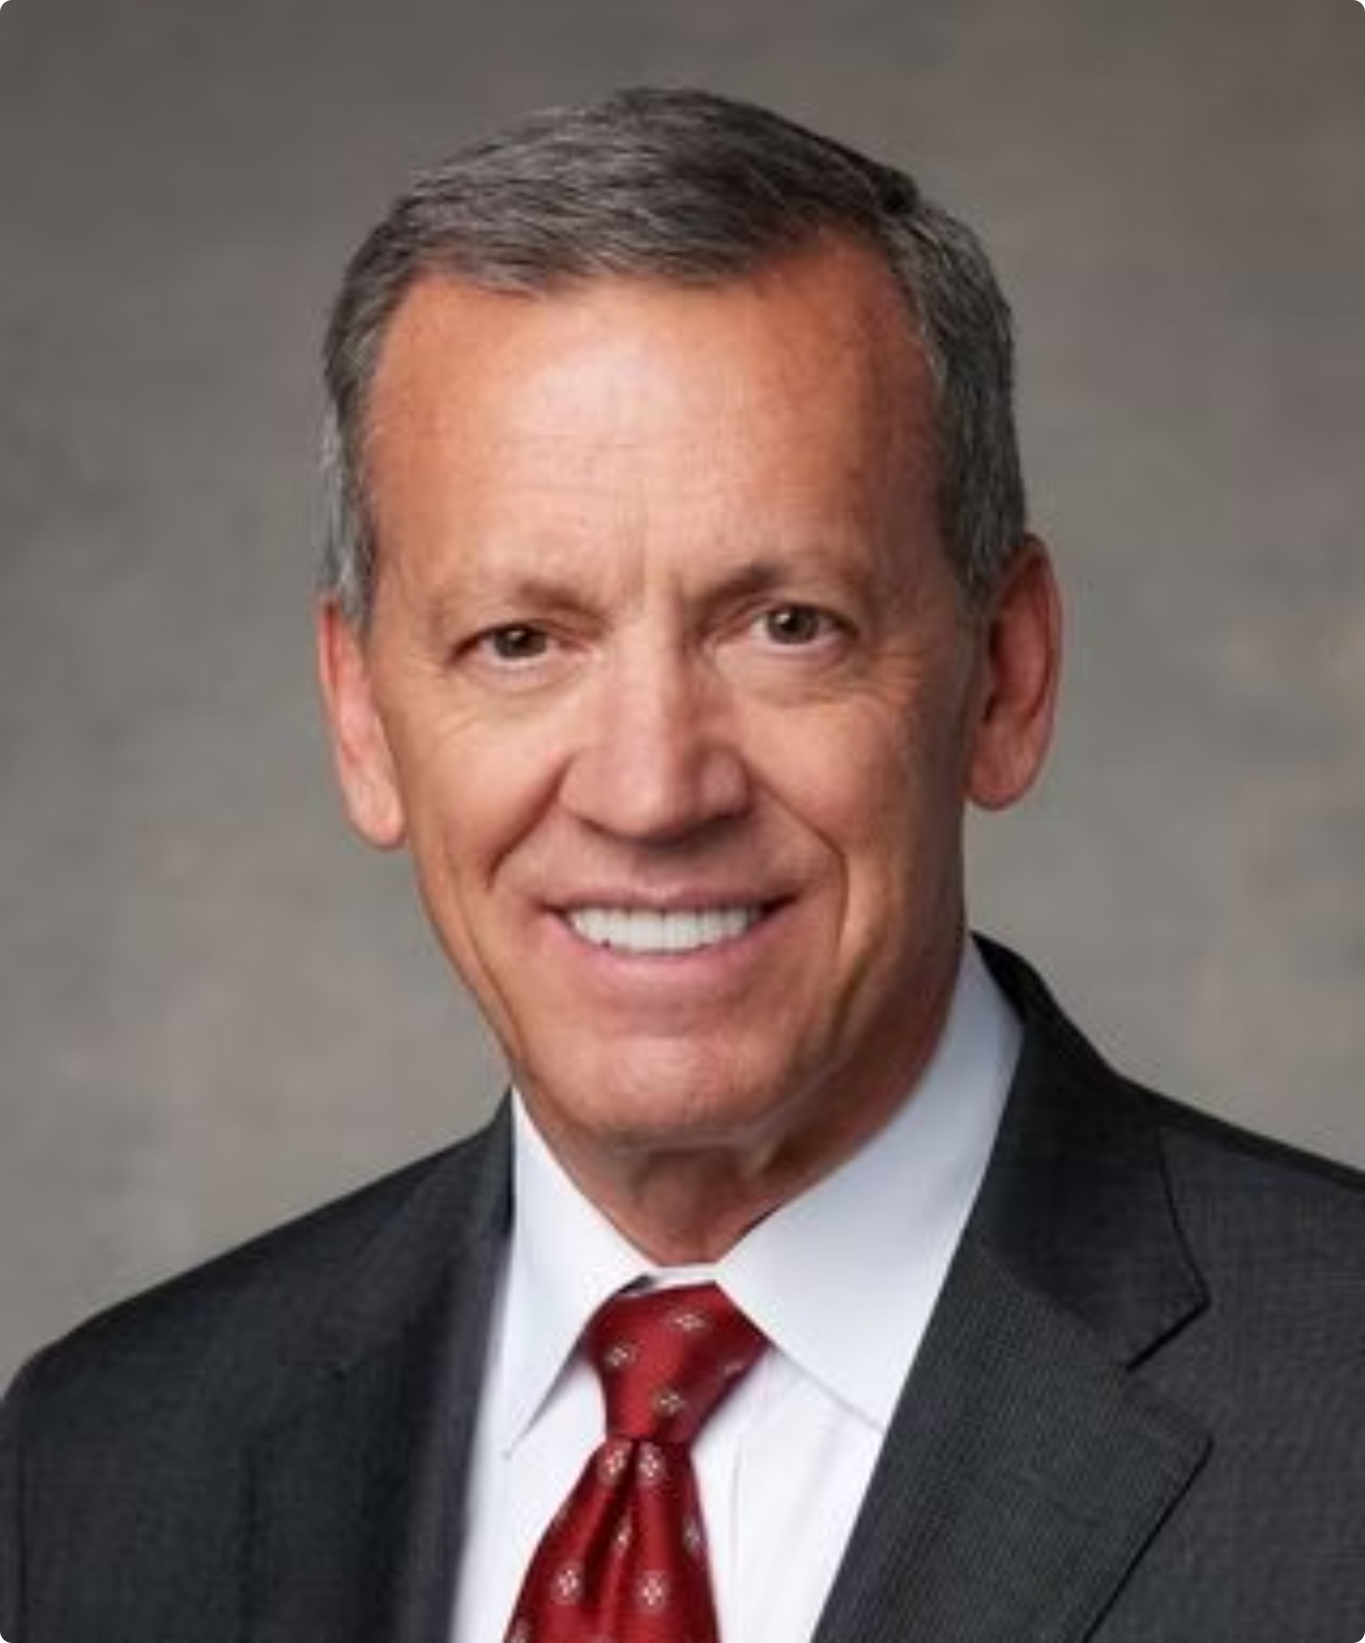
ÉLDER RANDALL K. BENNETT
La fe es un principio de acción
"La fe en el Padre Celestial y en Jesucristo es un principio de acción y de poder. Si estamos dispuestos a actuar, seremos bendecidos con la fortaleza para arrepentirnos y la fortaleza para cambiar."
Fracasamos solo si no damos otro paso fiel hacia adelante. "El siguiente paso", Liahona, nov. 2015.
Empieza hoy
Avanza poco a poco
No esperes sentirte listo
No mañana.
Un paso cuenta.
Como Po en Kung Fu Panda.

Slide 7
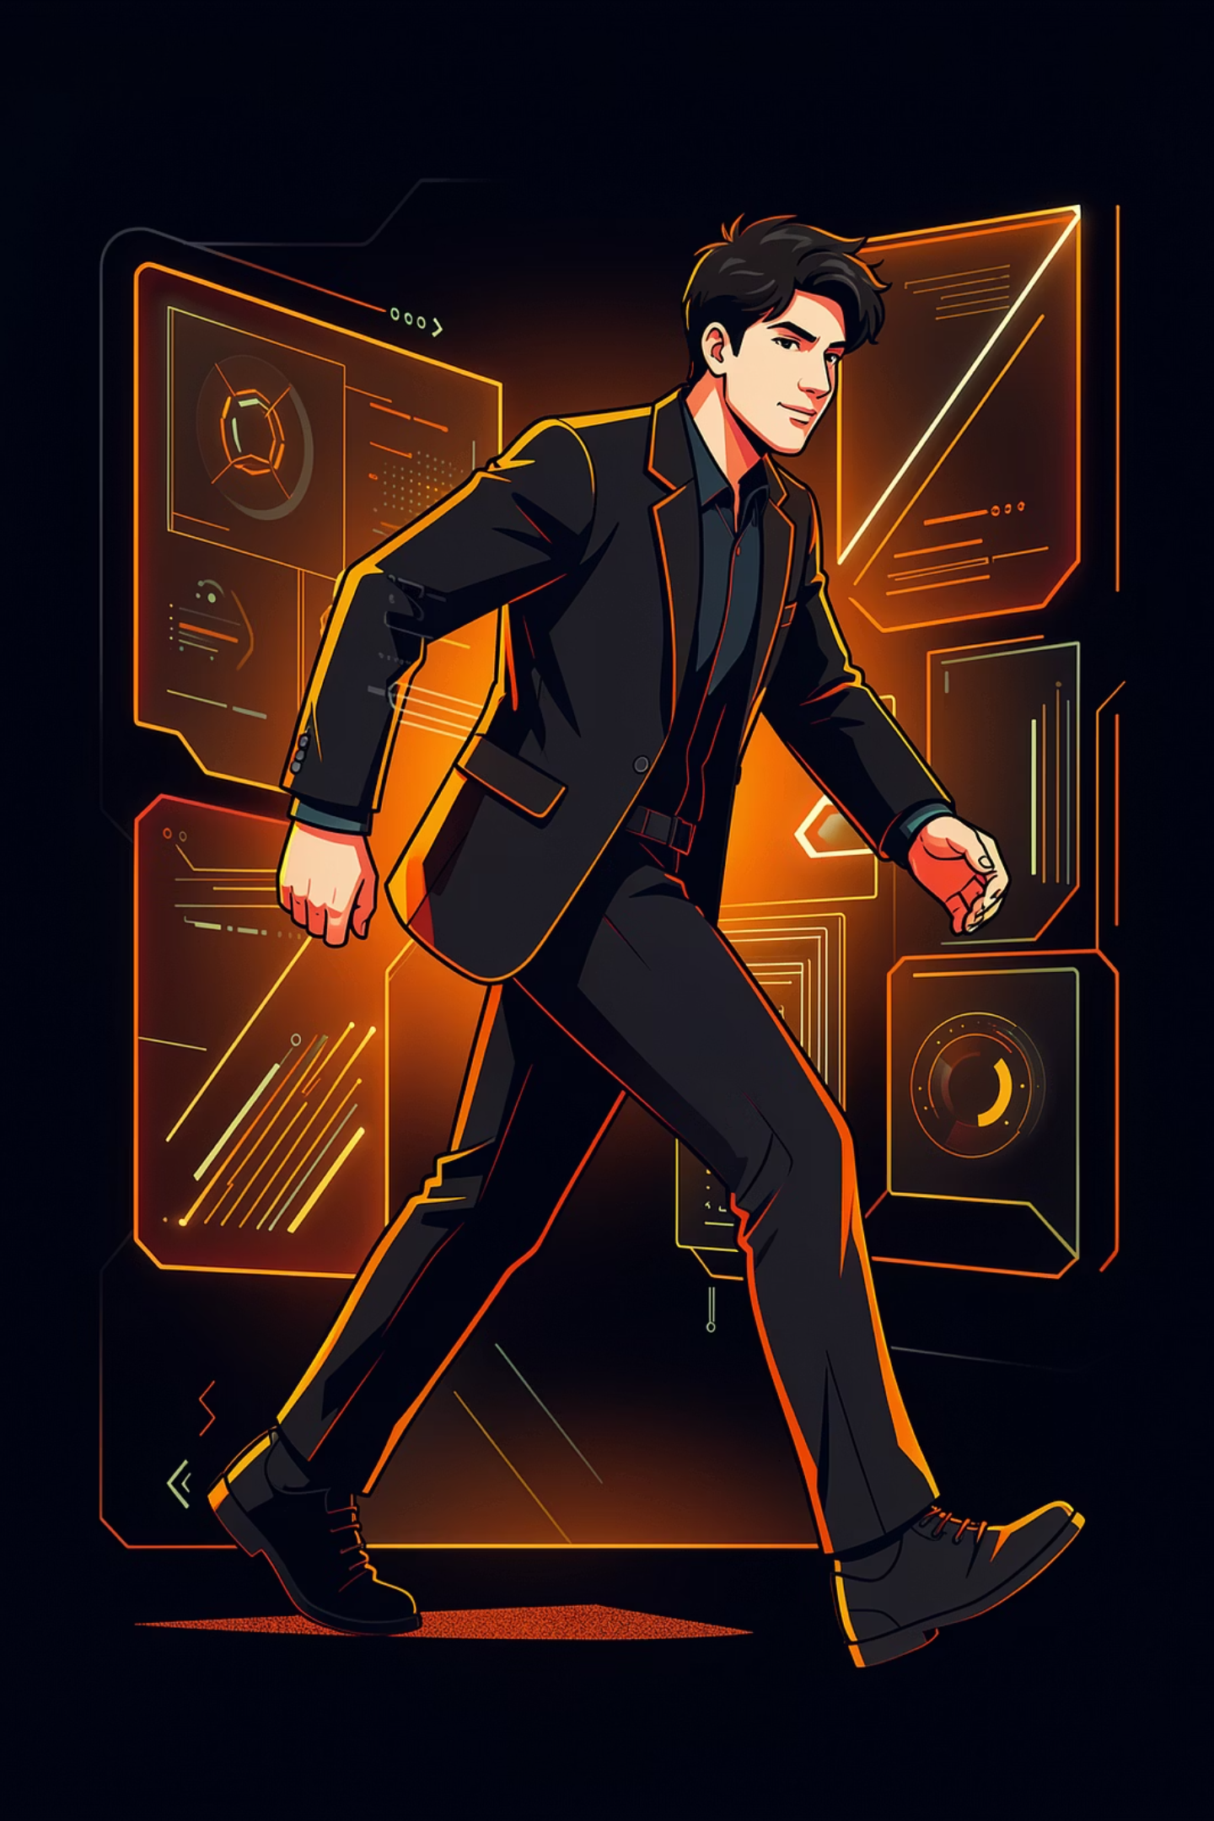
DOCTRINA Y CONVENIOS 58:26–27
Actúa sin que te lo manden
"El discípulo verdadero no espera a que lo empujen. Actúa."
El Señor nos invita a ser personas de iniciativa — a movernos antes de que alguien nos diga que lo hagamos. Los estudiantes que avanzan aunque sea un poco cada día terminan con menos estrés, mejores resultados y más paz.

Slide 8
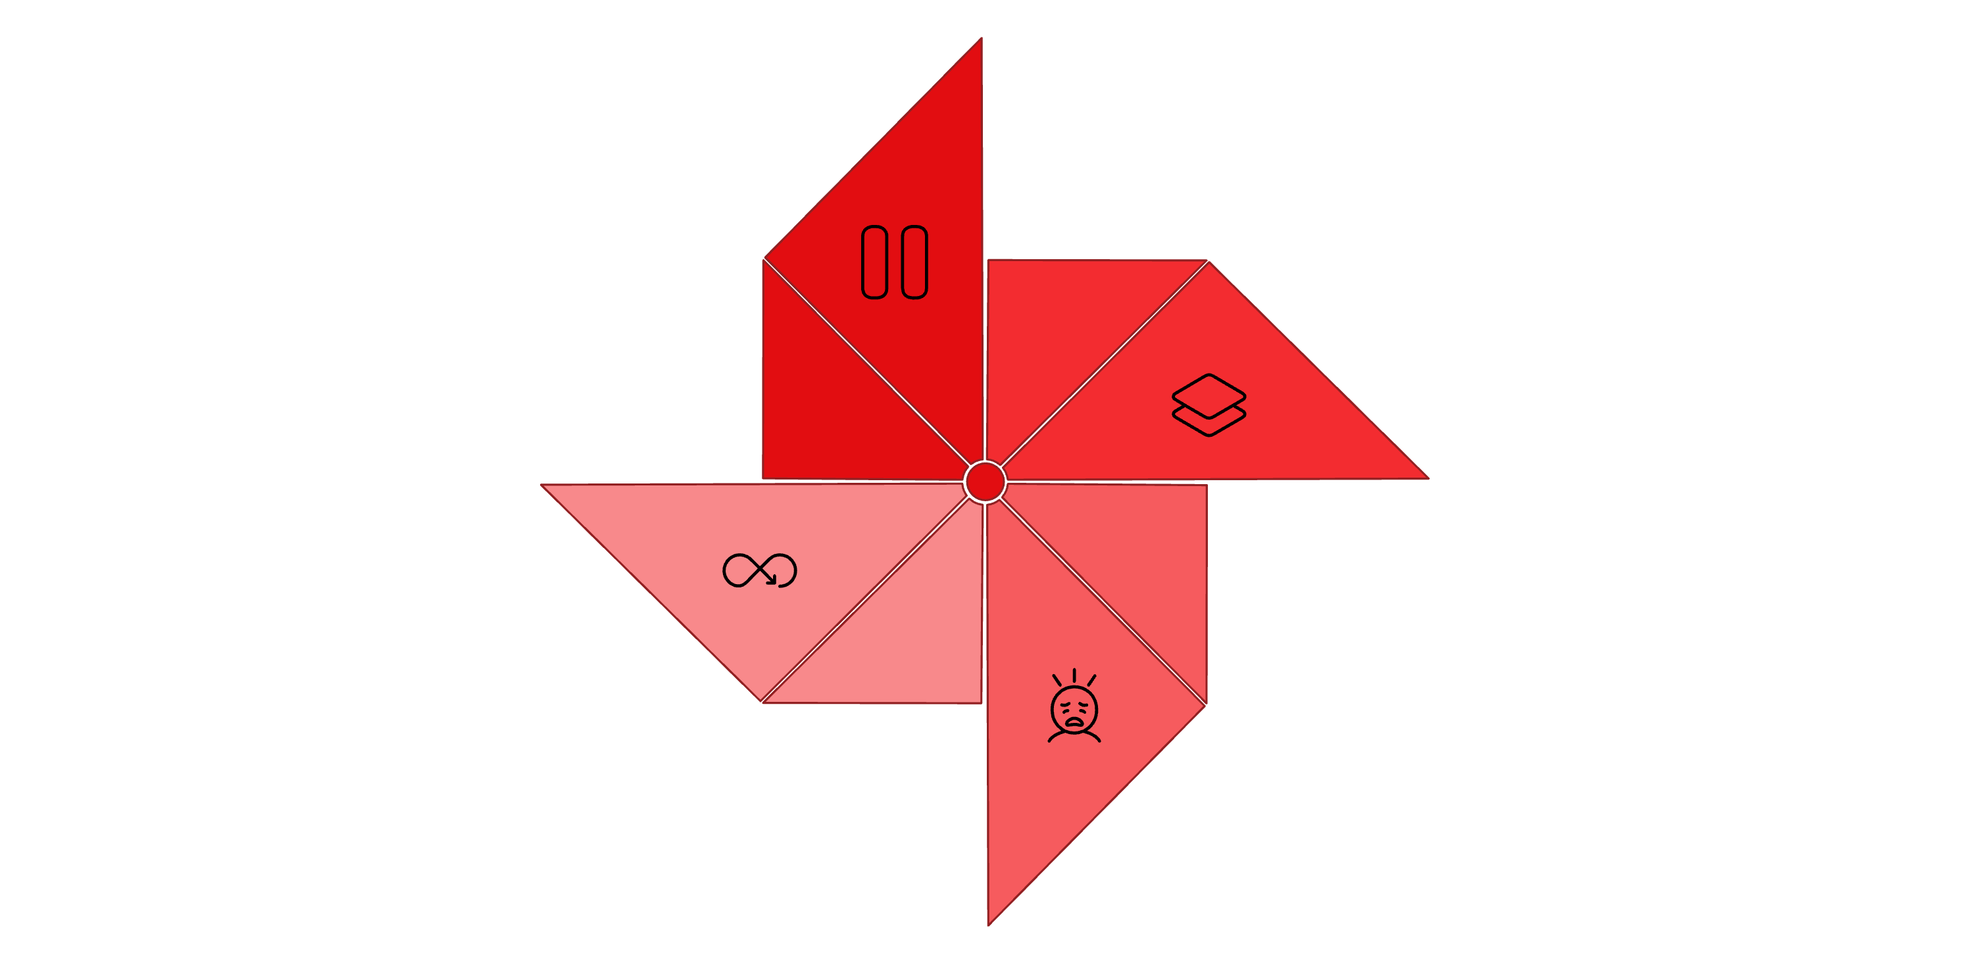
La fecha de vencimiento emocional
Se acumula
Lo dejás
Estrés bloquea
Procrastinás
Como dice Shikamaru: "qué problema"… y deja todo para después. Pero el ciclo siempre cobra. La procrastinación pudre tu paz mental. Romper el ciclo empieza con un solo paso hoy.

Slide 9

Estrategias que sí funcionan
Pequeñas acciones consistentes vencen a la motivación perfecta que nunca llega.
1
2
Técnica de los 5 minutos
Micro-tareas
Solo comprométete a empezar 5 minutos. El inicio es lo más difícil.
Divide el trabajo en pasos tan pequeños que no puedas decir que no.
3
4
Pomodoro (25/5)
Celular lejos
25 minutos de foco total, 5 de descanso. Tu cerebro lo agradece.
Fuera de tu vista = fuera de tu mente. No hay aplicación que lo haga por ti.
Como Miles en Spider-Verse: mejoró cuando dejó de evitar y dio el primer salto. Hecho es mejor que perfecto.

Slide 10

Tu siguiente paso
¿Qué tarea estás postergando?
Nómbrala. El primer paso es ser honesto contigo mismo.
¿Qué primer paso podés dar hoy?
No la semana que viene. Hoy. Aunque sea pequeño.
¿Qué Escritura te inspira a actuar?
La palabra de Dios tiene poder para mover lo que parece inamovible.
"Cuando actuás con fe, el Salvador te da poder para empezar, continuar y terminar. No necesitás ser perfecto. Solo necesitás dar tu siguiente paso."

